Slide 1
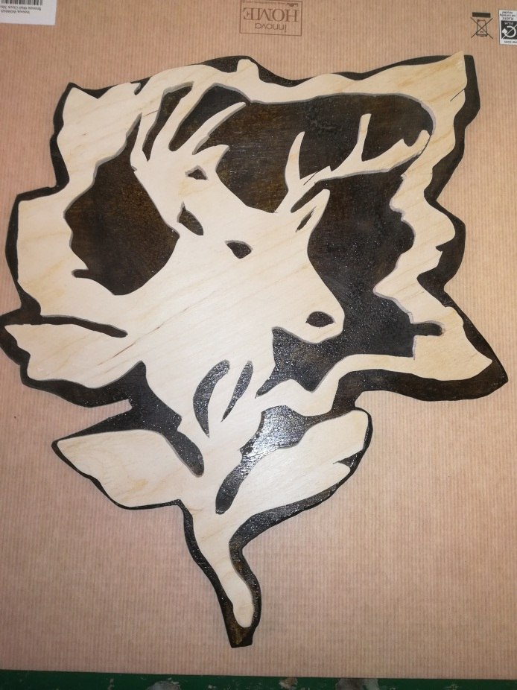
Творческий проект Панно «Северный олень»
Выполнил: Юдин Егор учащийся 9 «А» класса
МОУ СОШ № 2 г. Нерюнгри
Руководитель: учитель технологии
Курашев Евгений Николаевич.

Slide 2
Выбор и обоснование проекта:
На уроках технологии мы учимся работать с деревом - конструировать, выпиливать, вырезать, выжигать. Мне очень нравится выпиливать изделия из фанеры. Тем самым на практике смогу закрепить полученные на уроках знания и сделать подарок своими руками. В прошлом году мною были сделаны салфетница и подставка для пасхальных яиц. В этом учебном году я решил сделать панно для мамы на день рождения, она очень любит животных, у неё много различных статуэток, картин, фотографий. Деревянных изделий у нее нет. Так как мы живем в северном регионе, я решил подарить ей панно «Северный олень», сделанное своими руками.

Slide 3
Цель проекта : Разработать и изготовить панно для мамы на день рождения.
Задачи проекта:
1. поиск, сбор и систематизация информации по теме проекта;
2. выявление актуальности темы;
3. разработка конструкции, технической и графической документации.
4. изготовление панно из фанеры

Slide 4
Панно – это вид монументального искусства, живописное произведение декоративного характера, обычно предназначенное для оформления свободного участка стены, потолка, фасада здания

Slide 5
Историческая справка:
Первые панно найдены в пещерах первобытных людей – на каменных стенах изображали животных и явления природы. Что это было – желание украсить свое жилище, способ запечатлеть увиденное или защита от злых духов, теперь историки могут только догадываться об этом. Позже появились панно из камня, мозаики, лепнины, венецианской штукатурки.
Современные панно делают из камня, мозаики, тканей, кожи, фрагментов стекла, бумаги, древесины.

Slide 6
КАКИМИ МОГУТ БЫТЬ РЕЗНЫЕ ПАННО ИЗ ДЕРЕВА?
Основные виды:
По Размеру – панно могут иметь габариты стандартной картины или украшать почти всю стену
По Технике выполнения – рисунок может быть выпуклым или, наоборот, утопленным. На картине могут присутствовать накладки из ажурных вставок или элементы сквозной резьбы.
Экспозиции или моно - картины – экспозиция может представлять из себя несколько разных по размеру, форме и изображению картин,

Slide 7
Варианты панно
Подобную работ выполнить может профессионал. Такую качественную резьбу мне не осилить.

Slide 8
Варианты панно
Эта работа мне очень нравится, но опять же, для меня очень сложная в плане изготовления.

Slide 9
Варианты панно
Замечательная картина, выполнена из массива древесины. Прорезная резьба мне всегда нравилась, она легче в изготовлении и , на мой взгляд, смотрится гораздо привлекательней.

Slide 10
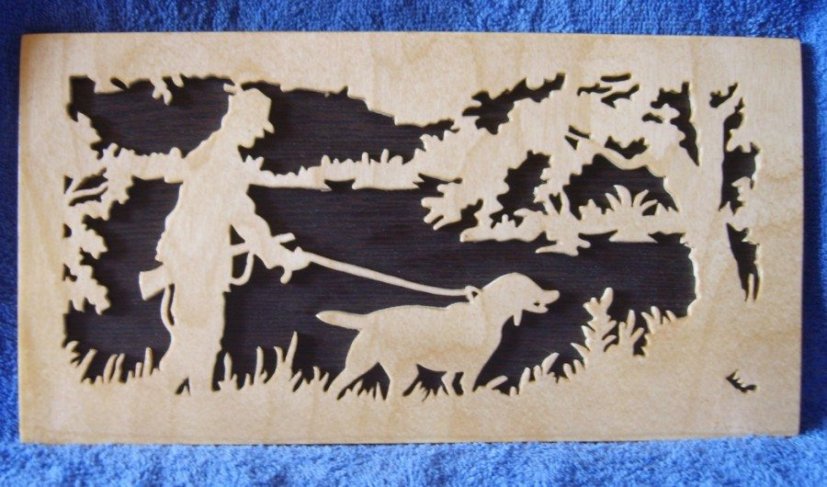
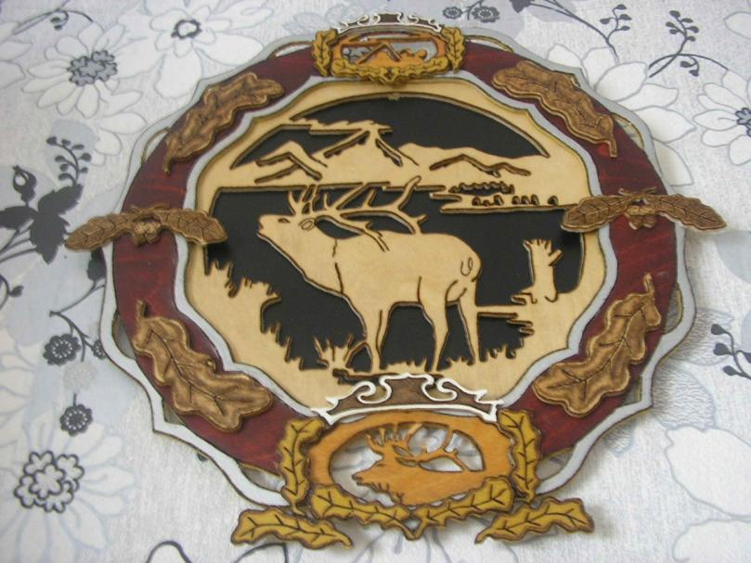
Варианты панно
Еще варианты сделанные из фанеры. Думаю делать свое изделие буду в подобном стиле.

Slide 11
На основании этих вариантов я пришел к выводу :
Мое изделие будет изготовлено из Фанеры – это облегчит мой труд и одновременно будет эффектно выглядеть
Панно следует сделать в стиле прорезной резьбы лобзиком
Основание картины сделаю темным, сверху приклею накладную прорезную резьбу из более тонкой фанеры
Для отделки изделия буду использовать лак , чтобы защитить панно от загрязнений и придать эстетический вид.

Slide 12
МАТЕРИАЛЫ ДЛЯ ВЫПИЛИВАНИЯ
В качестве материала для выпиливания я использовал фанеру из березы толщиной 4 мм самого высокого качества.
фанера из березы

Slide 13
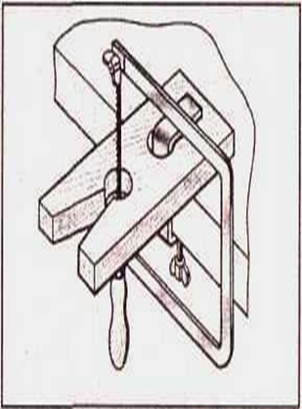
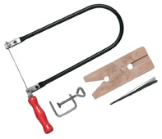
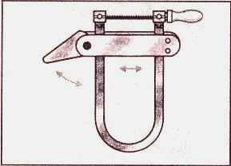
Инструмент для выпиливания.
Выпиловочный столик,
Лобзик,
Пилка,
Струбцина,
Опорная дощечка,
Шило,
Приспособление для стягивания рамки лобзика.
2
3
5
1
6
4
7

Slide 14
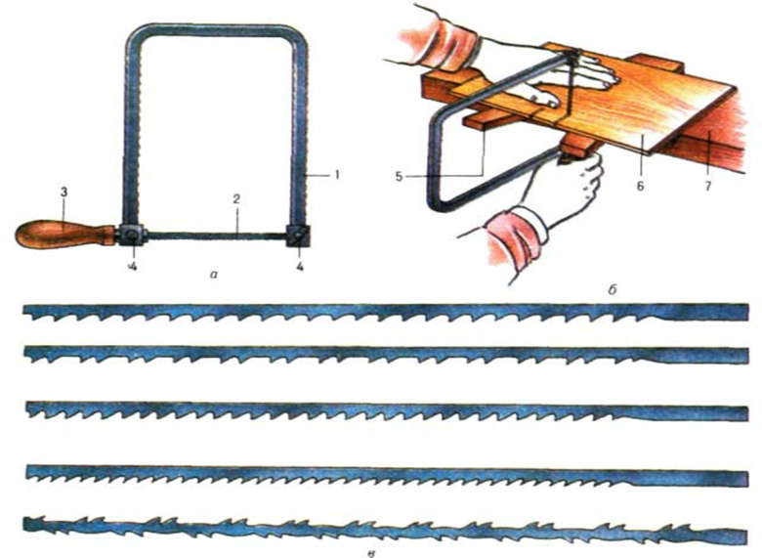
Инструменты для выпиливания
Надфили:
Полукруглый
Круглый
Квадратный
Плоский
Овальный
Ножевой.
Трёхгранный
Шкурка шлифовальная

Slide 15
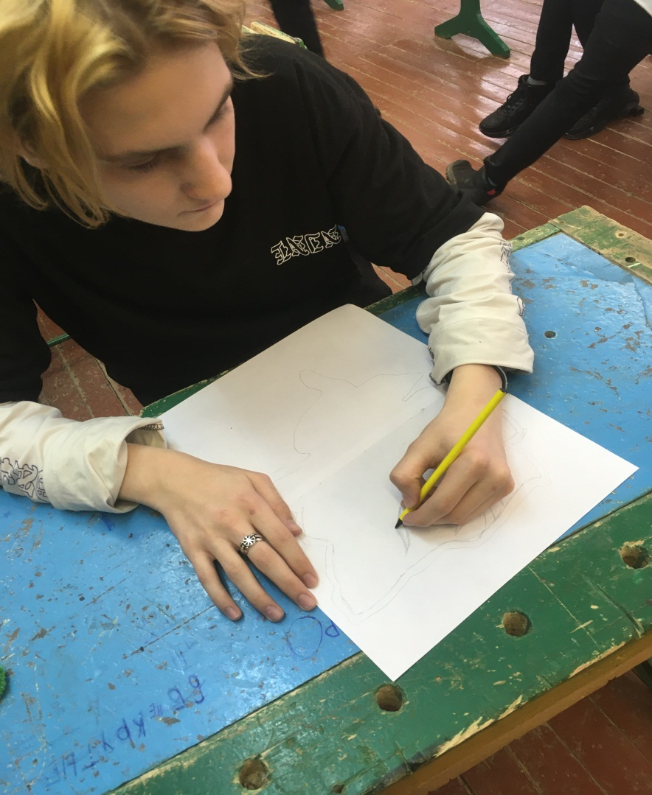
Процесс изготовления
После выбора рисунка приступил к изготовлению трафарета

Slide 16
Процесс изготовления
Вырезал трафарет и перевел рисунок на фанеру, толщиной 4 миллиметра.

Slide 17
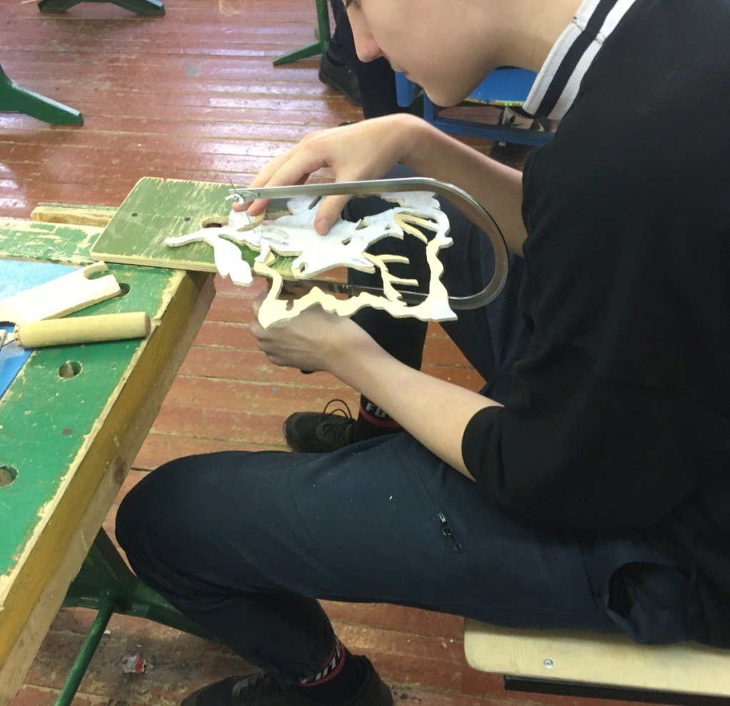
Процесс изготовления Просверлил отверстия и произвел выпиливание сначала контур, потом внутренних частей

Slide 18
Процесс изготовления
С помощью струбцины закрепил вырезанный образ на основание из фанеры толщиной 4 мм, обвел вокруг на расстоянии 8 мм, чтобы появилась окантовка.

Slide 19
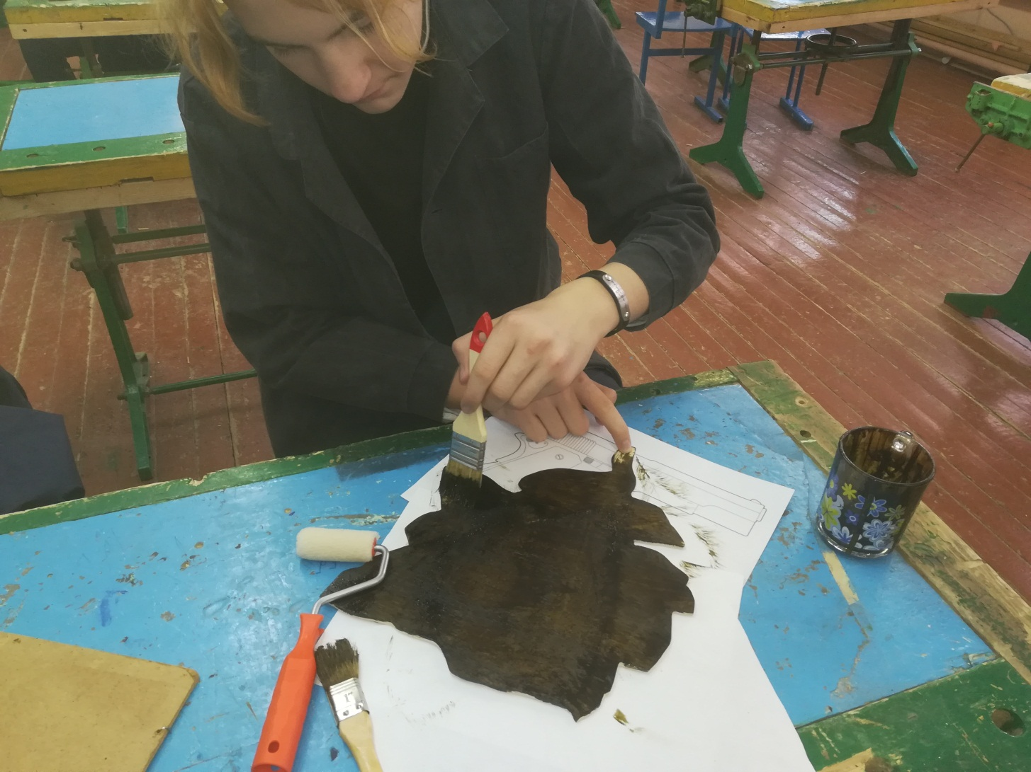
Выпилил основание, отшлифовал и покрыл морилкой

Slide 20
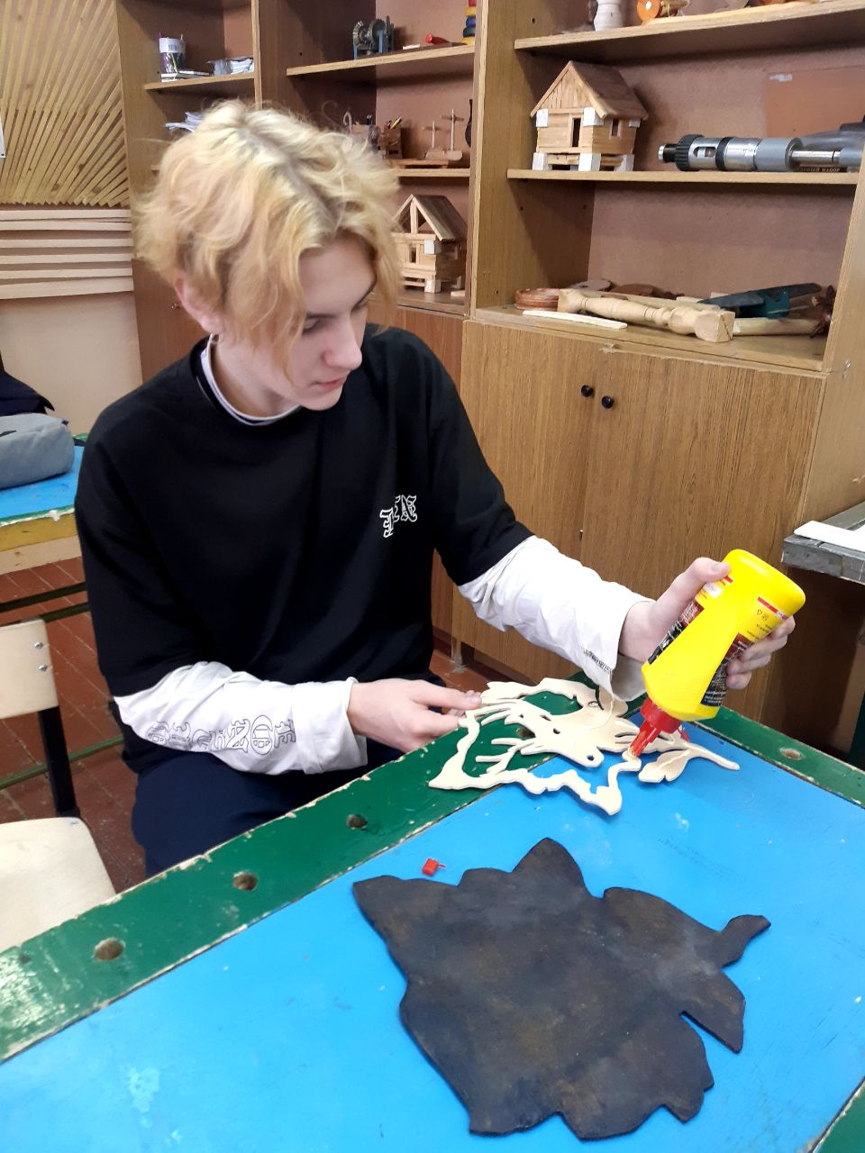
Приклеивание декоративных частей из фанеры на подкладную часть
С помощью клея ПВА приклеиваю фанерные детали на основание

Slide 21
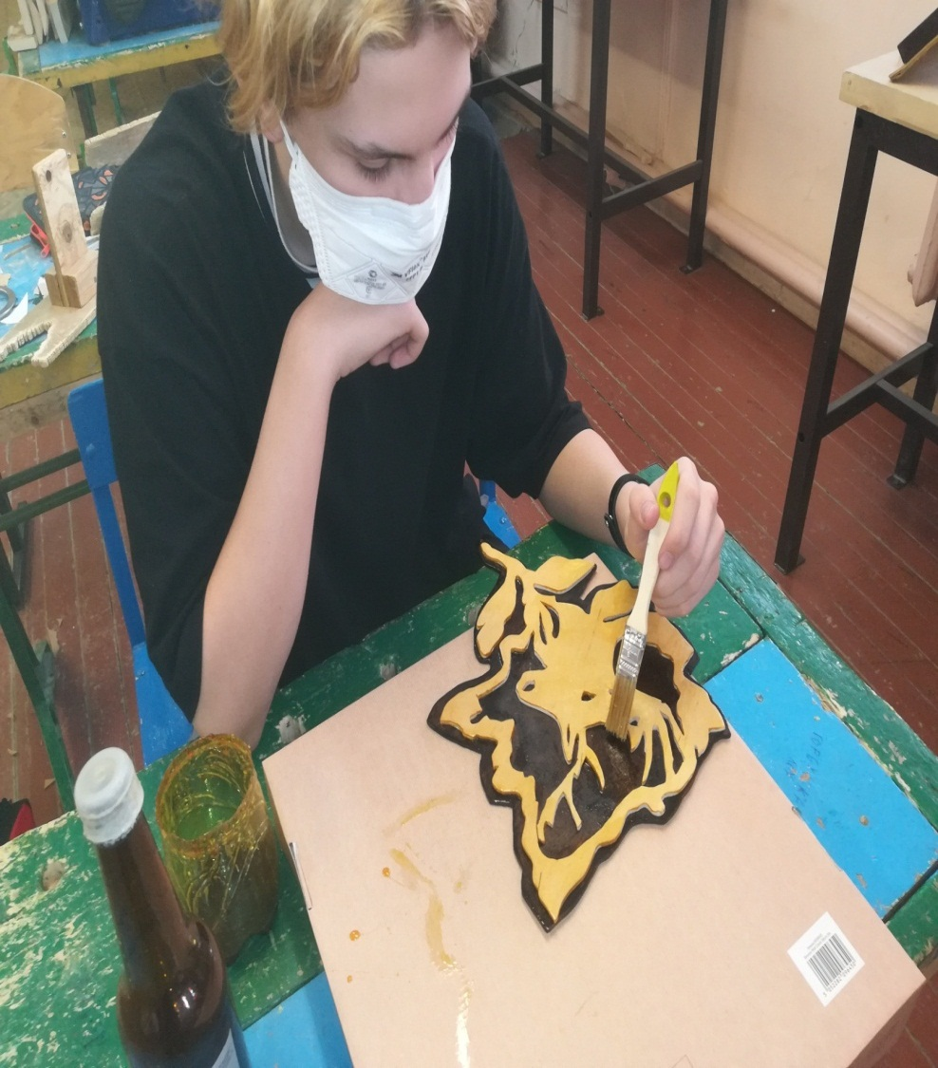
Изготовленное изделие покрасил алкидным лаком

Slide 22
Стоимость материалов
Материалы | Стоимость
Фанера березовая 4 мм | 100 рублей
Лак алкидный | 30 рублей
Морилка | 20 рублей
Клей ПВА | 20 рублей
4 полотна для лобзика | 40 рублей
Общие затраты | 210 рублей

Slide 23
Экологическая оценка изделия:
Фанера – полуфабрикат на основе древесины, древесина – экологически чистый материал. Поэтому, нет смысла рассуждать об экологичности, так как все предельно ясно.

Slide 24
Анализ выполненных работ
Панно получилось красивым, темные и светлые тона отлично сочетаются
Время на изготовление понадобилось не много, за 10-12 часов работы я нарисовал, выпилил и отшлифовал, еще 2 часа потратил на склеивание, морение и лакирование.
Мою работу положительно оценили одноклассники, я неплохо рисую и ребята попросили разработать для них подобные трафареты.
- В следующий раз разработаю и изготовлю панно в несколько раз больше с составными элементами, так как большие изделия стандартным лобзиком выпиливать невозможно.

Slide 25
Реклама
Это очень замечательное изделие, так же это очень хороший подарок, который впишется в любой интерьер и придется по вкусу каждому человеку.
Самый лучший подарок для друзей и близких- это подарок сделанный собственными руками.
Я готов Вам помочь в этом, по Вашим просьбам смогу в короткие сроки смастерить панно из фанеры, стоимость зависит от степени сложности и размеров. Обращайтесь в МОУ СОШ № 2 г. Нерюнгри и я помогу создать уют в Вашем доме!!!!

Slide 26
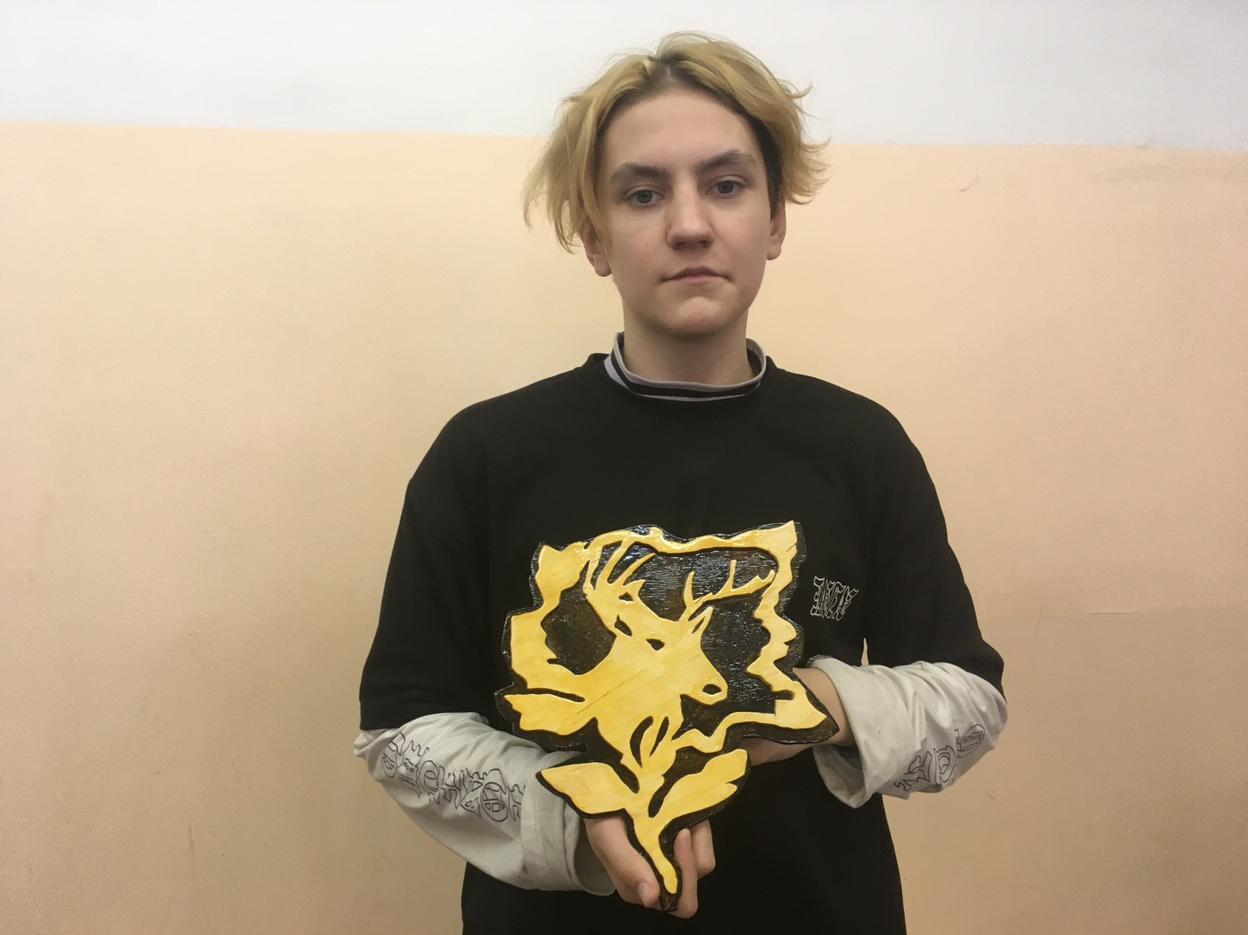
Благодарю за внимание!!!!

